Slide 2
第五章 存储体系
5.1
5.2
5.3
5.4
5.5
5.6
5.7
5.8
5.9
存储体系概述
主存储器
主存储器与CPU的连接
高速存储器
高速缓冲存储器Cache
虚拟存储器
外存储器
存储保护
IA32架构的存储系统举例
作业

Slide 3

5.3 主存储器与CPU的连接
一
背景知识——存储芯片简介
二
存储器容量扩展的三种方法
三
主存储器与CPU的连接

Slide 4
一、背景知识——存储芯片简介
存储芯片的引脚封装

Slide 5
二、存储器容量扩展的三种方法
1、
位扩展
从字长方向扩展
2、
字扩展
从字数方向扩展
3、
字位扩展
从字长和字数方向扩展

Slide 6
1、位扩展
要求：用1K×4位的SRAM芯片 → 1K×8位的SRAM存储器

Slide 7
1、位扩展
容量= 2¹⁰×8位
举例验证:
读地址为0 的存储单元的内容

Slide 8
1、位扩展
要点：
（1）芯片的地址线A、读写控制信号WE#、片选信号CS#分别连在一起；
（2）芯片的数据线D分别对应于所搭建的存储器的高若干位和低若干位。
即：位并联

Slide 9
2、字扩展
要求：
用1K×8位的SRAM芯片 → 2K×8位的SRAM存储器

Slide 10
2、字扩展
分析地址：
A₁₀用于选择芯片
A₉～A₀用于选择芯片内的某一存储单元

Slide 11
2、字扩展
容量= 2¹¹× 8位
举例验证:
读地址为 0的存储单元的内容
读地址为 10 … 0 的存储单元的内容

Slide 12
2、字扩展
要点：
（1）芯片的数据线D、读写控制信号WE#分别连在一起;
（2）存储器地址线A的低若干位连接各芯片的地址线;
（3）存储器地址线A的高若干位用于各芯片的片选信号CS#。
即：地址串联

Slide 13
3、字位扩展
需扩展的存储器容量为M× N位 , 已有芯片的容量为L× K位 (L<M,K<N)
用M/L 组 芯片进行字扩展;
每组内有N/K 个芯片进行位扩展。

Slide 14
3、字位扩展
例1：用1K×4位SRAM芯片构成4K×8位的存储器
例2：用8K×4位SRAM芯片构成40K×8位的存储器
例3：在例2的基础上，假设CPU的地址线有16根，数据线8根，上述40K×8位的RAM存储器位于主存地址空间的高端，？
例4：在例3的基础上，假设还有一片16K的ROM位于主存地址空间的低端，？
例5：在例3基础上，假设CPU地址线有18根？

Slide 15
例1：1K×4位SRAM→4K×8位
000H~3FFH
800H~0BFFH
400H~7FFH
0C00H~0FFFH

Slide 16
例2：8K×4位SRAM→40K×8位
0000H~1FFFH
2000H~3FFFH
8000H~9FFFH

Slide 17
例3：在例2的基础上，假设CPU的地址线有16根，数据线8根，上述40K×8位的RAM存储器位于主存地址空间的高端，？
06000H~07FFFH
08000H~09FFFH
0E000H~0FFFFH

Slide 18
例4：在例3的基础上，假设还有一片16K的ROM位于主存地址空间的低端，？
0000H~03FFFH

Slide 19
例5：在例3基础上，假设CPU地址线有18根？
36000H~37FFFH
3E000H~3FFFFH

Slide 20
三、主存储器与CPU的连接
1、根据CPU芯片提供的地址线数目，确定CPU访存的地址范围，并写出相应的二进制地址码；
2、根据地址范围的容量，确定各种类型存储器芯片的数目和扩展方法；
3、分配CPU地址线。CPU地址线的低位（数量＝存储芯片的地址线数量）直接连接存储芯片的地址线；CPU高位地址线皆参与形成存储芯片的片选信号；
4、连接数据线、R/W#等其他信号线，MREQ#信号一般可用作地址译码器的使能信号。
需要说明的是，主存的扩展及与CPU连接在做法上并不唯一，应该具体问题具体分析

Slide 21
例5－1
设CPU有16根地址线，8根数据线，并用MREQ#作访存控制信号（低电平有效），用R/W#作读/写控制信号（高电平为读，低电平为写）。现有下列存储芯片：1K*4位SRAM；4K*8位SRAM；8K*8位SRAM；2K*8位ROM；4K*8位ROM；8K*8位ROM；及3：8译码器和各种门电路。
要求：主存的地址空间满足下述条件：最小8K地址为系统程序区（ROM区），与其相邻的16K地址为用户程序区（RAM区），最大4K地址空间为系统程序区（ROM区）。
请画出存储芯片的片选逻辑，存储芯片的种类、片数
画出CPU与存储器的连接图。

Slide 22
首先根据地址范围写出相应的二进制地址码。

Slide 23
解题
第二步：选择芯片
最小8K系统程序区←8K*8位ROM，1片
16K用户程序区←8K*8位SRAM， 2片；
4K系统程序工作区←4K*8位ROM，1片。
第三步，分配CPU地址线。
CPU的低13位地址线A₁₂～A₀与1片8K*8位ROM和两片8K*8位SRAM芯片提供的地址线相连；将CPU的低12位地址线A₁₁～A₀与1片4K*8位ROM芯片提供的地址线相连。
第四步，译码产生片选信号。

Slide 24
连接图

Slide 25
例5－2
设有若干片256K×8位的SRAM芯片，问如何构成2048K×32位的存储器？需要多少片RAM芯片？该存储器需要多少根地址线？画出该存储器与CPU连接的结构图，设CPU的接口信号有地址信号、数据信号、控制信号MREQ#和R/W#。
解：采用字位扩展的方法。
SRAM芯片个数：2048K/256K ×32/8 = 32片
每4片一组进行位扩展，共8组芯片进行字扩展
片选：该存储器需要21条地址线A₂₀～A₀，其中高3位用于芯片选择接到74LS138芯片的CBA，低18位接到存储器芯片地址。
MREQ#：作为译码器的使能信号。

Slide 26
连接图

Slide 27
5.4 高速存储器
解决问题：弥补CPU与主存速度上的差异。
从存储器角度，解决问题的有效途径：
主存采用更高速的技术来缩短存储器的读出时间，或加长存储器的字长；
采用并行操作的多端口存储器；
在CPU和主存之间加入一个高速缓冲存储器（Cache），以缩短读出时间；
在每个存储器周期中存取几个字（多体交叉存储）。

Slide 28
5.4 高速存储器
一
双端口存储器
二
多体交叉存储器
三
相联存储器

Slide 29
一、双端口存储器
特点：同一个存储器具有两组相互独立的读写控制线路，允许两个独立的CPU或控制器同时异步地访问存储单元，是一种高速工作的存储器。其最大的特点是存储数据共享。
结构特点：具有左右两个端口，每一个端口都有自己的片选控制信号和输出使能控制信号。
访问冲突：当左端口和右端口的地址不相同时，在两个端口上同时进行读写操作，不会发生冲突。若左、右端口同时访问相同的存储单元，则会发生读写冲突。
解决方法：判断逻辑决定对哪个端口优先进行读写操作，而暂时关闭另一个被延迟的端口，即置其忙信号BUSY#=0。

Slide 30
2K×16位双端口存储器IDT7133的逻辑框图

Slide 31
二、多体交叉存储器
特点：通过改进主存的组织方式，在不改变存储器存取周期的情况下，提高存储器的带宽。
结构特点：多体交叉存储器由M个的存储体（或称存储模块）组成，每个存储体有相同的容量和存取速度，又有各自独立的地址寄存器、地址译码器、读写电路和驱动电路。
编址方法：交叉编址，即任何两个相邻地址的物理单元不属于同一个存储体，一般在相邻的存储体中；同一个存储体内的地址都是不连续的。

Slide 32
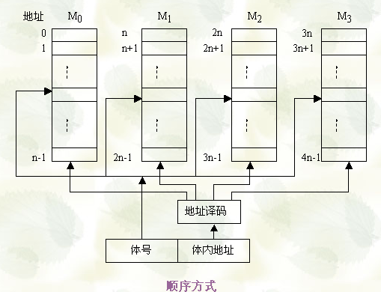
顺序编址

Slide 33
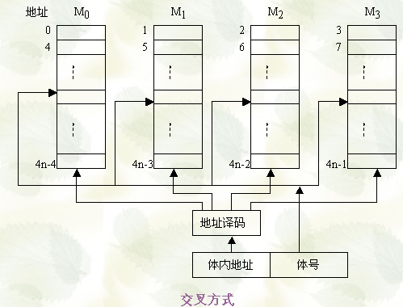
交叉编址

Slide 34
4体交叉存储器连接

Slide 35
二、多体交叉存储器
访问：CPU同时送出的M个地址，只要他们分属于M个存储体，访问就不会冲突；由存储器控制部件控制它们分时使用数据总线进行信息传递。
适合采用流水线方式并行存取，虽然每个存储体的存储周期没变，但是当CPU连续访问一个字块时，可以大大提高存储器的带宽。

Slide 36
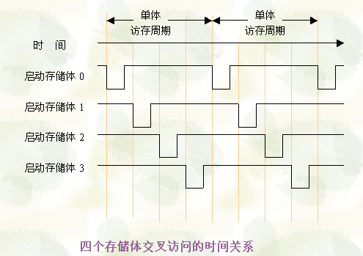
二、多体交叉存储器

Slide 37
三、相联存储器
特点：按内容访问的存储器，即在相联存储器中，一个字是通过它的部分内容而不是它的地址进行检索的。
适用于快速查询的场合。

Slide 38
三、相联存储器
相联存储器的基本组成
相联存储器检索举例

Slide 39
作业
P224：1，2，3，5，6，7，13

Slide 40
The End !

